Slide 1



TECNM TECNOLÓGICO NACIONAL DE MÉXICO
INSTITUTO TECNOLÒGICO DE FRONTERA COMALAPA
QUINTO SEMESTRE
INGENIERÌA EN SISTEMAS COMPUTACIONALES
MATERIA: SIMULACIÓN
ACTIVIDAD:
BANCO DE EJERCICIO
NO. CONTROL: 241260007
ALUMNO: DARVIN YERIEL ROBLERO GONZALEZ
DOCENTE: ING. FRANCISCO JAVIER MINGO VELÁZQUEZ
FRONTERA COMALAPA, CHIAPAS A 16 SEPTIEMBRE DEL 2026

Slide 2


INTRODUCCIÓN
En este trabajo realizaremos ejercicios de los temas anteriores con la finalidad de seguir comprendiendo los temas y para esta ocasión les mostraremos como podemos utilizar en un solo programa los temas antes mencionados y ejecutándolo en los 3 programas.

Slide 3
JUSTIFICACIÓN
Este ejercicio se realizo con motivo de seguir practicando y adquirir los conocimientos de poder utilizar los diferentes programas y que nos familiaricemos con cada uno de ellos para poder crear proyectos a futuro.

Slide 4
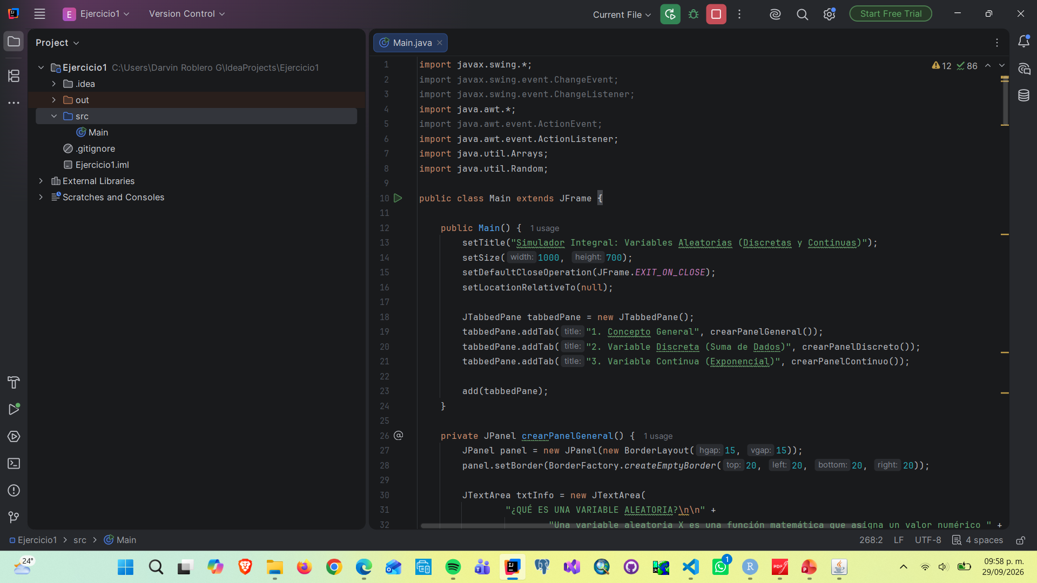
Generación de Variables Aleatorias, Discretas, Continuas en Java
Para este ejercicio decidimos utilizar los estos temas en un solo programa y los resultados fueron excelentes siempre y cuando sepamos generar los códigos correspondientes para compilar la información adecuada y no tener errores.

Slide 5
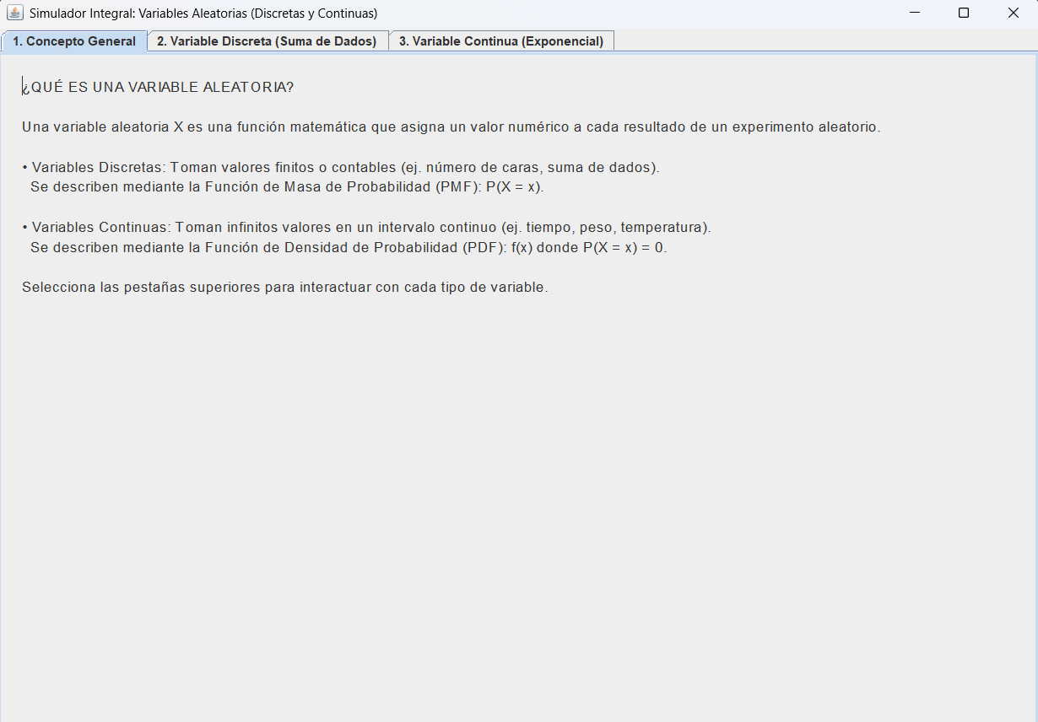
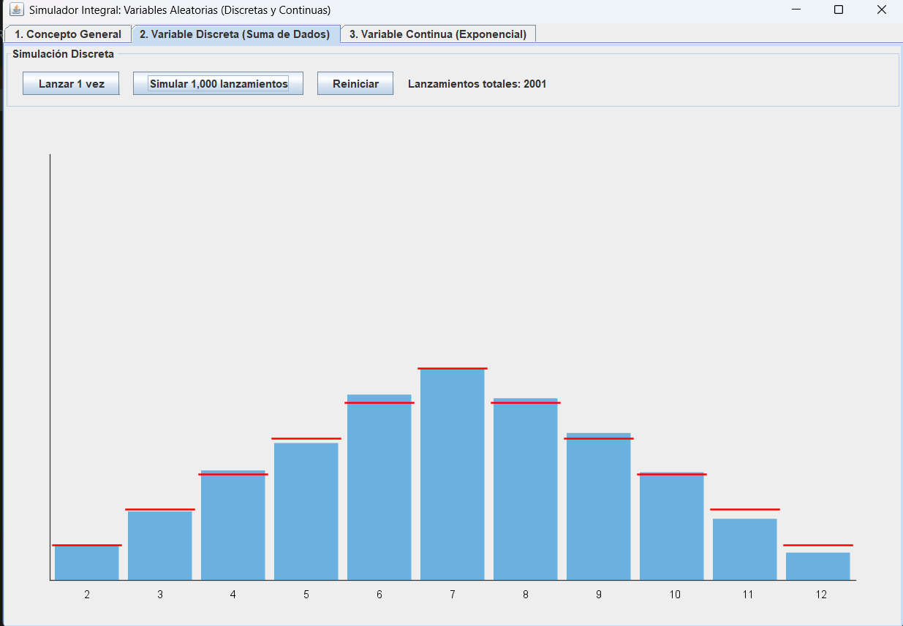
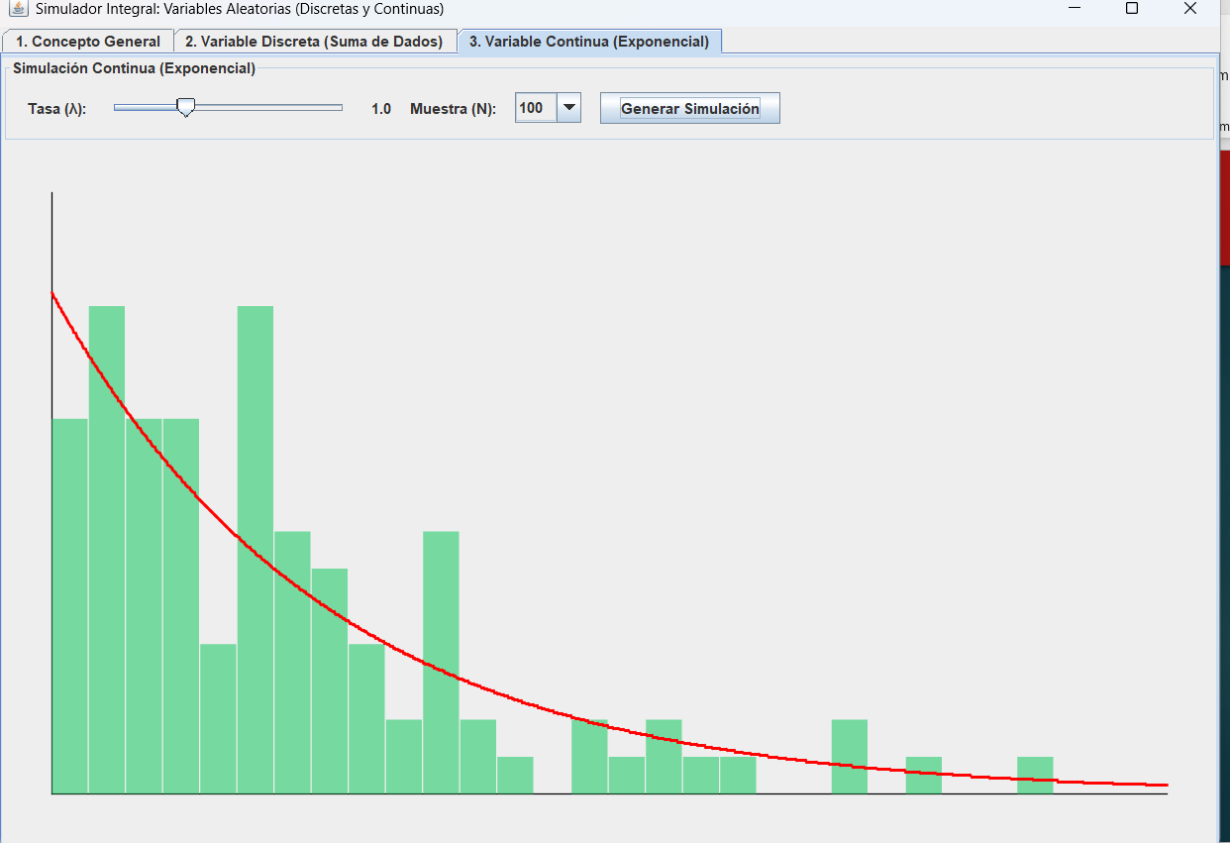
Generación de Variables Aleatorias, Discretas, Continuas en Java
Podemos ver como se genero de manera correcta donde nos muestra la definición y los ejemplos de cada tema y si podemos realizar esto, cuando creemos proyectos mas profesionales se verán muy bien.

Slide 6
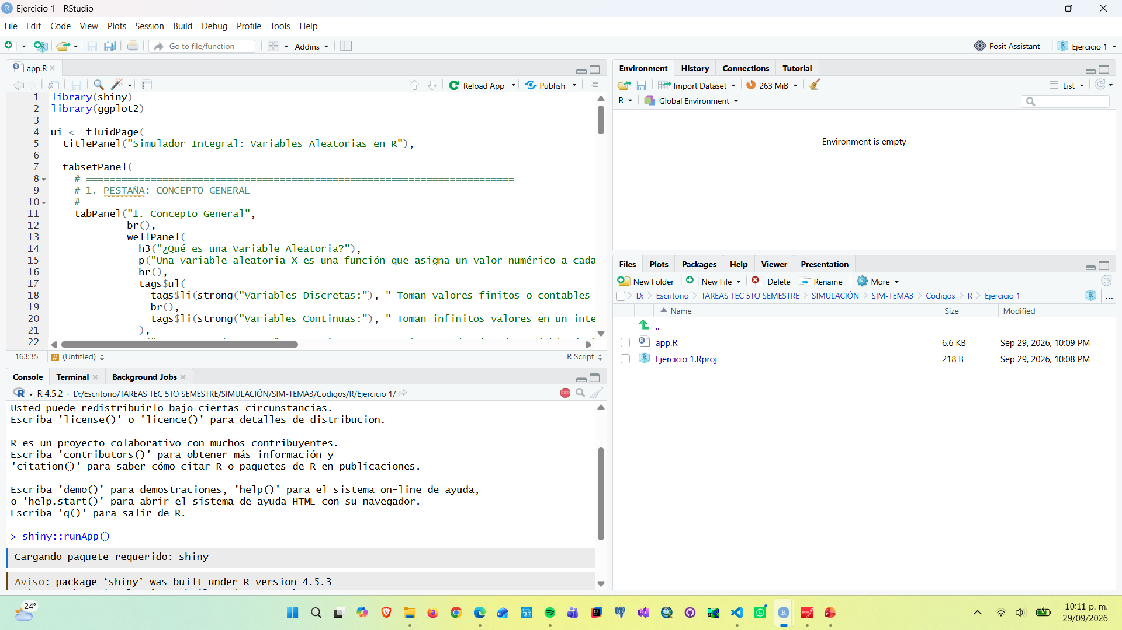
Generación de Variables Aleatorias, Discretas, Continuas en R
De la misma forma realizamos el mismo ejemplo pero ahora en Rstudio y podemos ver la diferencia de generar el código para su ejecución.

Slide 7
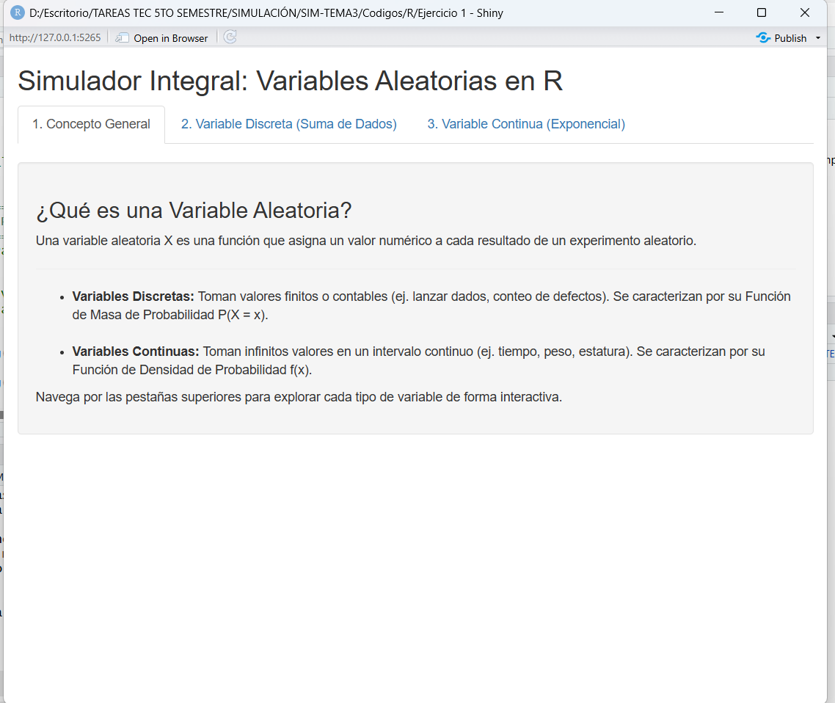
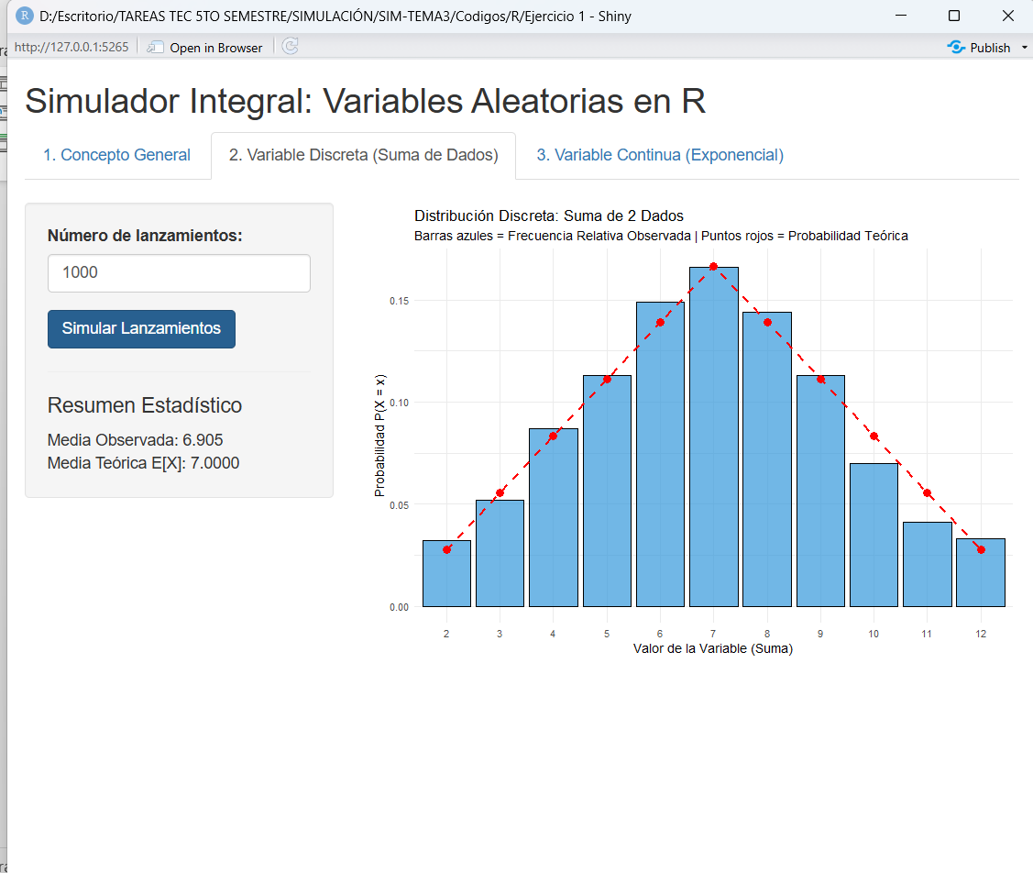
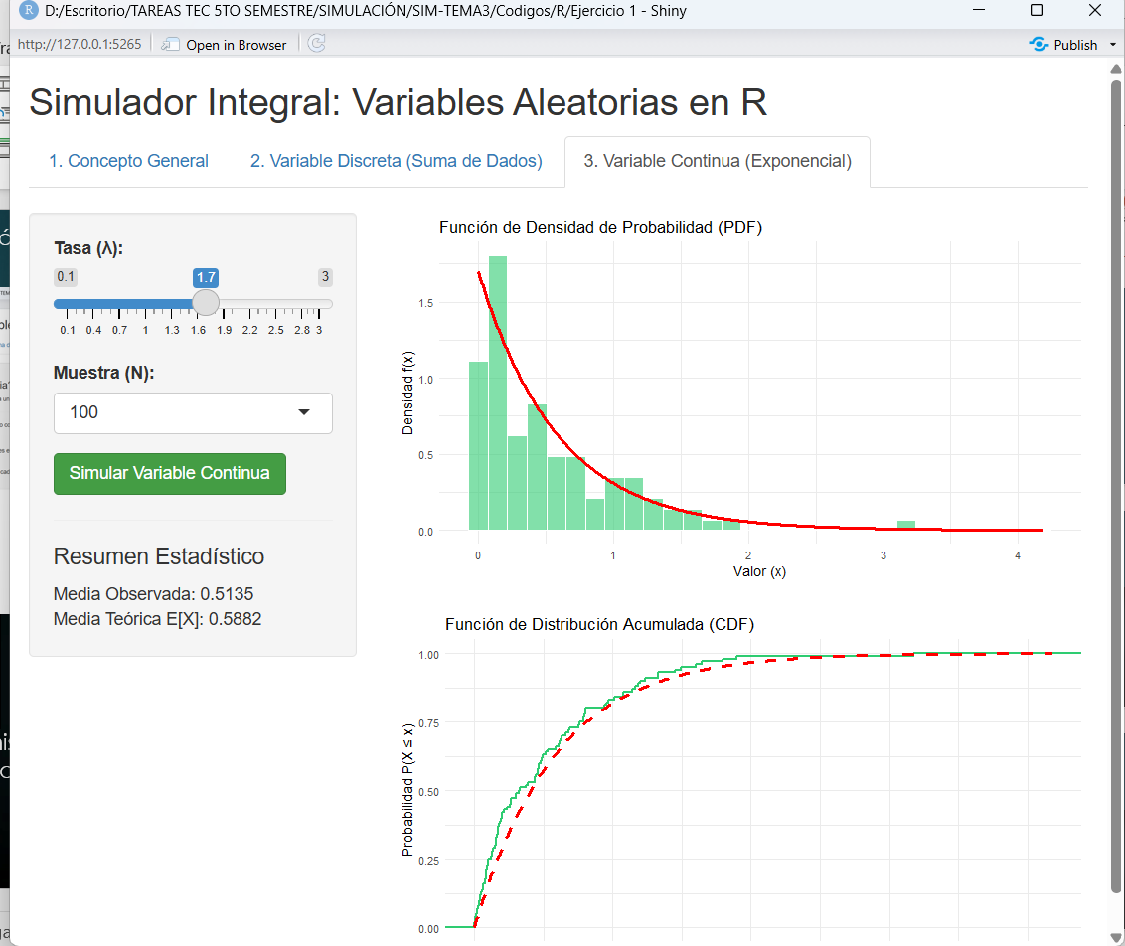
Generación de Variables Aleatorias, Discretas, Continuas en R
Al ejecutar en Rstudio podemos observar la similitud cuando se ejecuto en java pero la diferencia que cada programa cuenta con diferentes herramientas que hacen la diferencia.

Slide 8
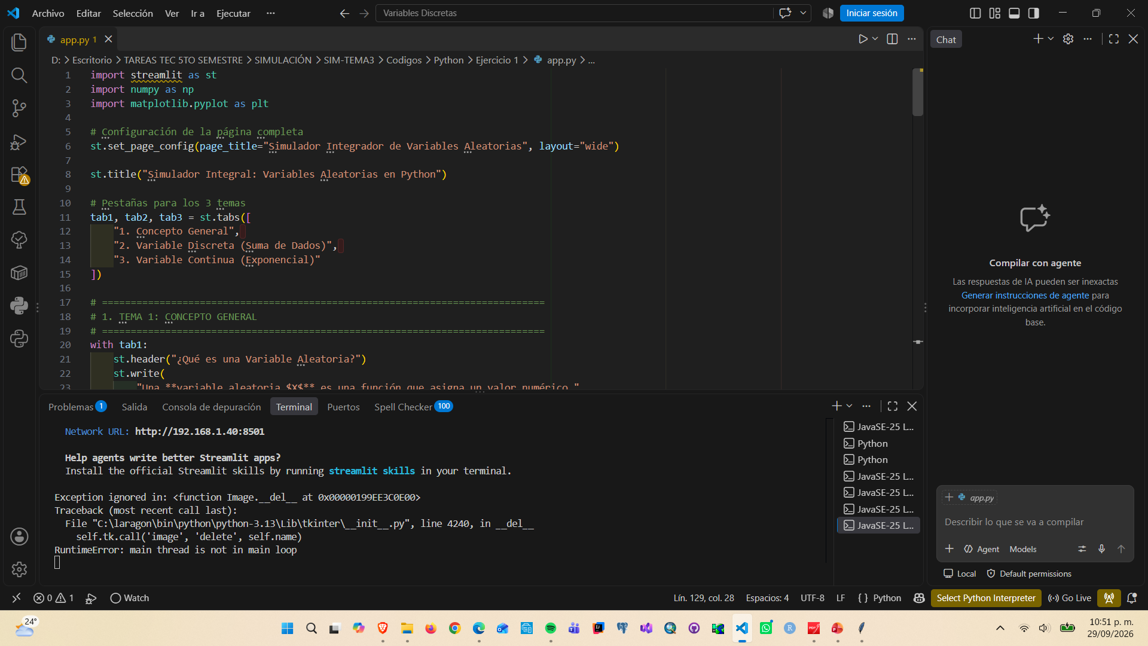
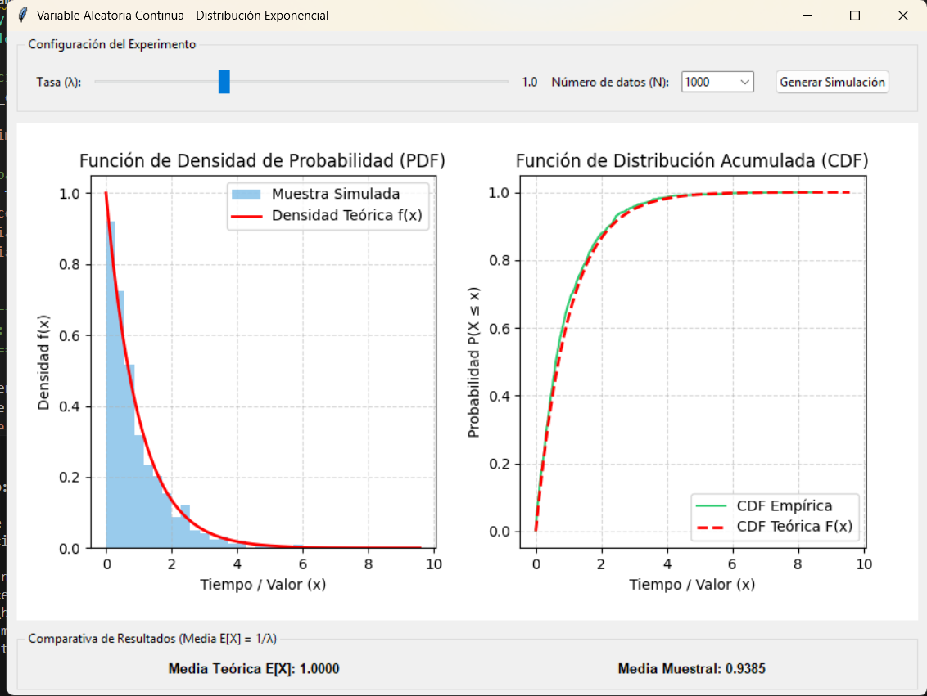
Generación de Variables Aleatorias, Discretas, Continuas en Python
Y en esta ocasión nos salió esta interfaz con única variable.
Y por ultimo se ejecuto en Python para ver como nos ejecutaba el programa.

Slide 9

CONCLUSIÓN
Para finalizar nos sirvió de mucho poder comprender cada programa y sobre todo como poder instalar cada paquete para que pudiéramos desarrollar de manera adecuada los temas y sobre todo cada código correspondiente y que fundamental es poder comprender cada lenguaje de programación que nos ofrecen para realizar todo tipo de proyectos.

Slide 10

Link GitHub
https://github.com/Darvin14-Roblero/SIM-TEMA3.git

Slide 11



FUENTES DE INFORMACIÓN
Para este reporte usamos visual studio code y IntelliJ IDEA para el desarrollo de los ejercicios y Rstudio.

